Slide 1
QML MANUAL - QML Types
By JHKim

Slide 2
# 참조 사이트
Button 타입 : https://doc-snapshots.qt.io/qt5-dev/qml-qtquick-controls-button.html
Label 타입 : http://doc.qt.io/Qt-5/qml-qtquick-controls2-label.html
Row 타입 : https://doc-snapshots.qt.io/qt5-5.9/qml-qtquick-row.html
Column 타입 : https://doc-snapshots.qt.io/qt5-5.9/qml-qtquick-column.html
TextArea 타입 : http://doc.qt.io/Qt-5/qml-qtquick-controls2-textarea.html
TextField 타입 : http://doc.qt.io/Qt-5/qml-qtquick-controls2-textfield.html
Qt Quick Controls2 : http://doc.qt.io/Qt-5/qtquickcontrols2-index.html
QML 타입 목록 : http://doc.qt.io/Qt-5/qtquick-controls2-qmlmodule.html
구글 검색 창에 ‘qml <type name>’으로 검색
ex) qml button
qml label
qml row
qml column

Slide 3
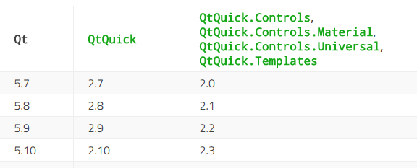
# 들어가기 전 - QML Types
QML Types을 이용해서 View를 정의할 수 있음
QML Types는 Qt Quick Controls 라이브러리를 import하여 사용
Qt Quick Controls는 1.x와 2.x의 버전이 있으며, 2.x가 최신 버전
2.x는 일반적으로 1.x 버전 Types 성능을 개선하거나 기능을 확장
되도록 2.x Types를 이용하나, 어쩔 수 없는 상황에서는 1.x 버전을 사용
Qt Quick Controls의 import 문장은 다음과 같음
import QtQuick.Controls 2.3
이상의 문장은 Qt 5.10 버전이며, 그 이하의 버전은 아래처럼 버전 Number를 따름
즉, Qt 5.9 버전이라면 import QtQuick.Controls 2.2와 같은 문장을 적용

Slide 4
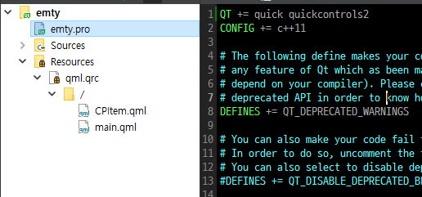
# 들어가기 전 - QML Types
또한 2.x버전의 Controls를 사용하기 위해서는 아래처럼
*.pro파일에 ‘quickcontrols2’ 모듈을 입력

Slide 5
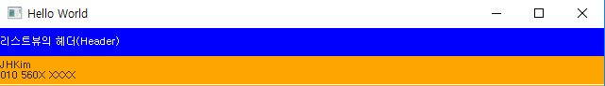
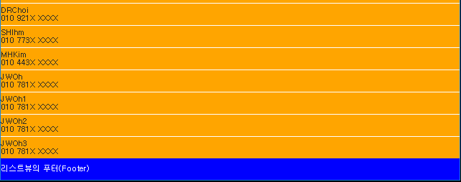
# 리스트뷰 구조 – 헤더/푸터
헤더(header)
푸터(footer)

Slide 6
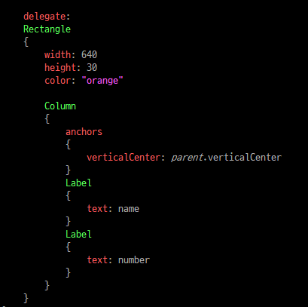
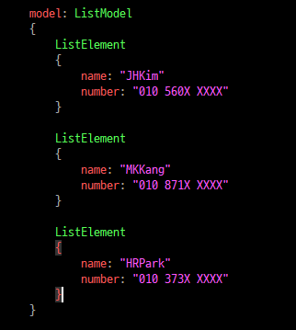
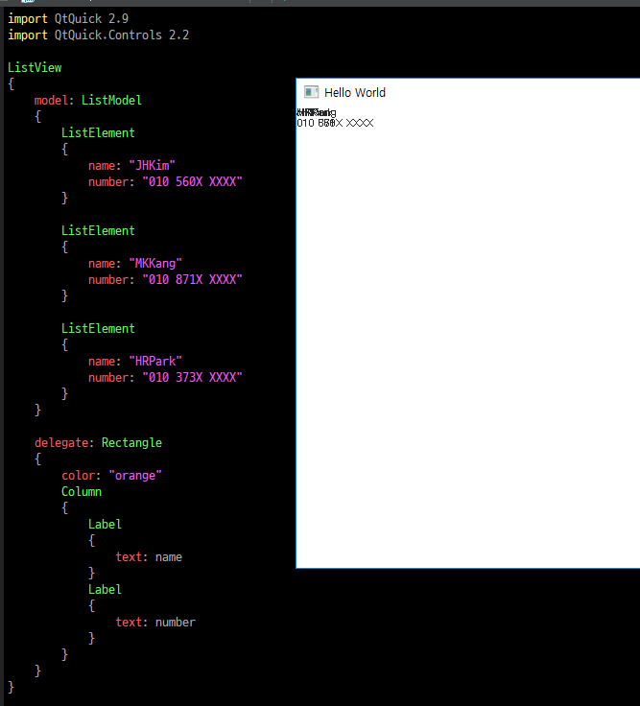
# 리스트뷰 구조 – 델리게이트/모델
델리게이트(delegate)
: 리스트뷰의 아이템 형태를 결정
오렌지색의 네모 박스에 두 개의 Label을 가진 형태의 아이템 정의
모델(model)
: 리스트뷰에 입력될 데이터의 집합

Slide 7

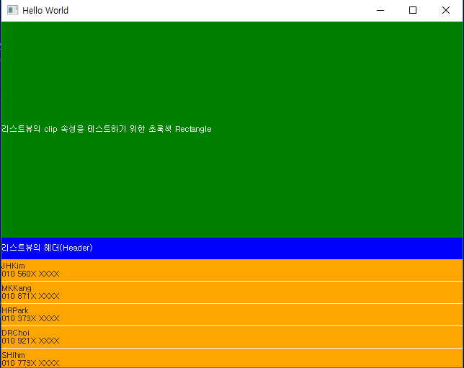
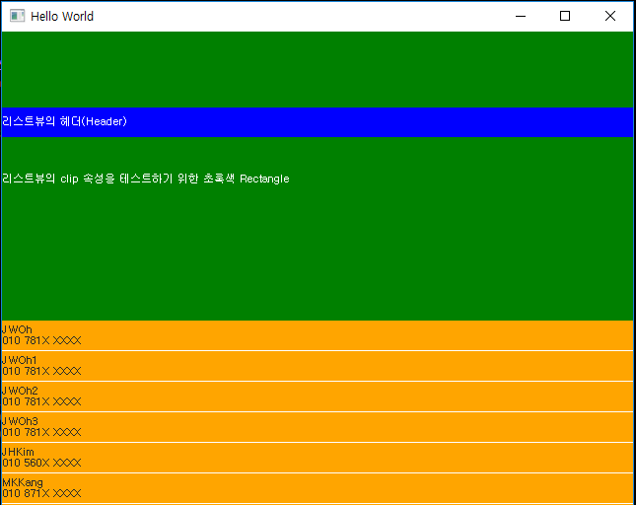
# 리스트뷰 구조 – 기타 속성
spacing: 아이템들 간의 간격 결정
clip: 리스트뷰가 다른 아이템의 영역을 침범하지 않도록 함
boundsBehavior: 뷰의 bounding 방식 조정
maximumFlickVelocity: 스크롤 속도 조정
clip 예시
리스트뷰를 위쪽으로 스크롤 하면 다른 아이템의 영역을 침범함

Slide 8
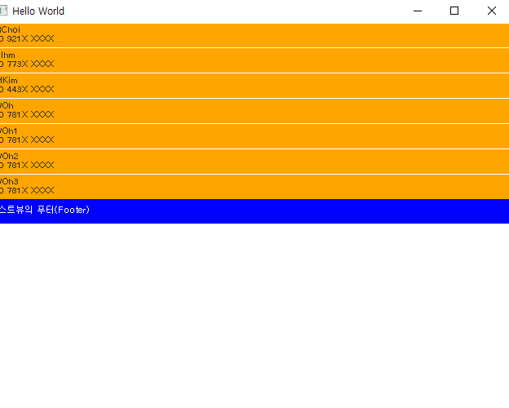
# 리스트뷰 구조 – 기타 속성
boundsBehavior 예시
리스트의 끝에 도달하면 리스트뷰가 튕기는 현상 발생하며, 이런 bounding 현상을 조정하기 위해 boundsBehavior 속성 사용

